Slide 1






Chào mừng các em đến với
tiết Tự nhiên và Xã hội
Giáo viên: HOÀNG THỊ NHÀN
Notes:
luongtran8495@gmail.com

Slide 2


Slide 3



CHỦ ĐỀ 6:
TRÁI ĐẤT VÀ BẦU TRỜI
BÀI 31
Ôn tập chủ đề
Trái đất và bầu trời (tiết 1)

Slide 4
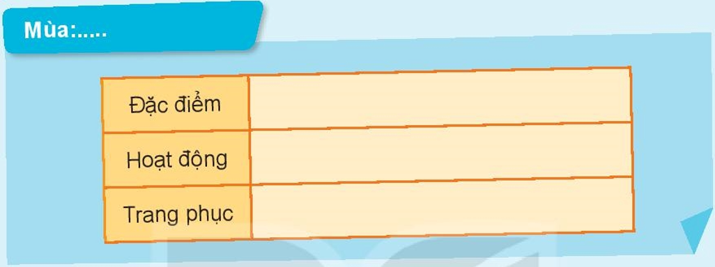
1. Thảo luận nhóm và hoàn thành bảng theo gợi ý sau:

Slide 5

Mùa xuân
Đặc điểm | Cây cối đâm chồi, nảy lộc.Thời tiết ấm áp.
Hoạt động | Lễ hội, Tết
Trang phục | Nhẹ nhàng, thoải mái.

Slide 6

Mùa hè (mùa hạ)
Đặc điểm | Cây cối xanh tươi. Thời tiết nắng nóng, oi bức.
Hoạt động | Nghỉ hè, tắm biển, đi dã ngoại.
Trang phục | Mát mẻ, rộng rãi, ngắn, thoải mái, dễ thấm hút mồ hôi.

Slide 7

Mùa thu
Đặc điểm | Cây cối rụng lá. Thời tiết mát mẻ.
Hoạt động | Tết Trung thu, Khai giảng.
Trang phục | Dài tay, không quá dày.

Slide 8

Mùa đông
Đặc điểm | Cây cối trơ trụi. Thời tiết lạnh giá.
Hoạt động | Giáng sinh, Tết dương lịch.
Trang phục | Ấm áp, dày dặn.

Slide 9

Mùa mưa
Đặc điểm | Cây cối xanh tốt.Thời tiết ẩm ướt. Mưa nhiều
Hoạt động | Đi làm nương rẫy, học sinh nghỉ hè. Làm việc, vui chơi trong nhà khi có mưa.
Trang phục | Thoải mái, gọn gàng. Mang theo ô/ áo mưa.

Slide 10
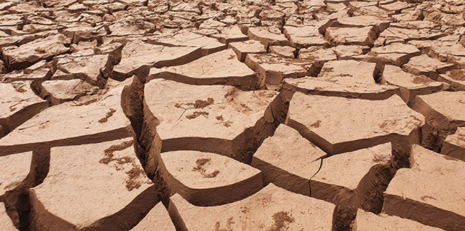
Mùa khô
Đặc điểm | Cây cối khô héo. Thời tiết nắng nóng, ít mưa, đất đai khô cằn, nứt nẻ.
Hoạt động | Đào giếng lấy nước tưới cây. Làm việc, vui chơi trong bóng râm.
Trang phục | Mát mẻ, rộng rãi, thoải mái, dễ thấm hút mồ hôi.

Slide 11
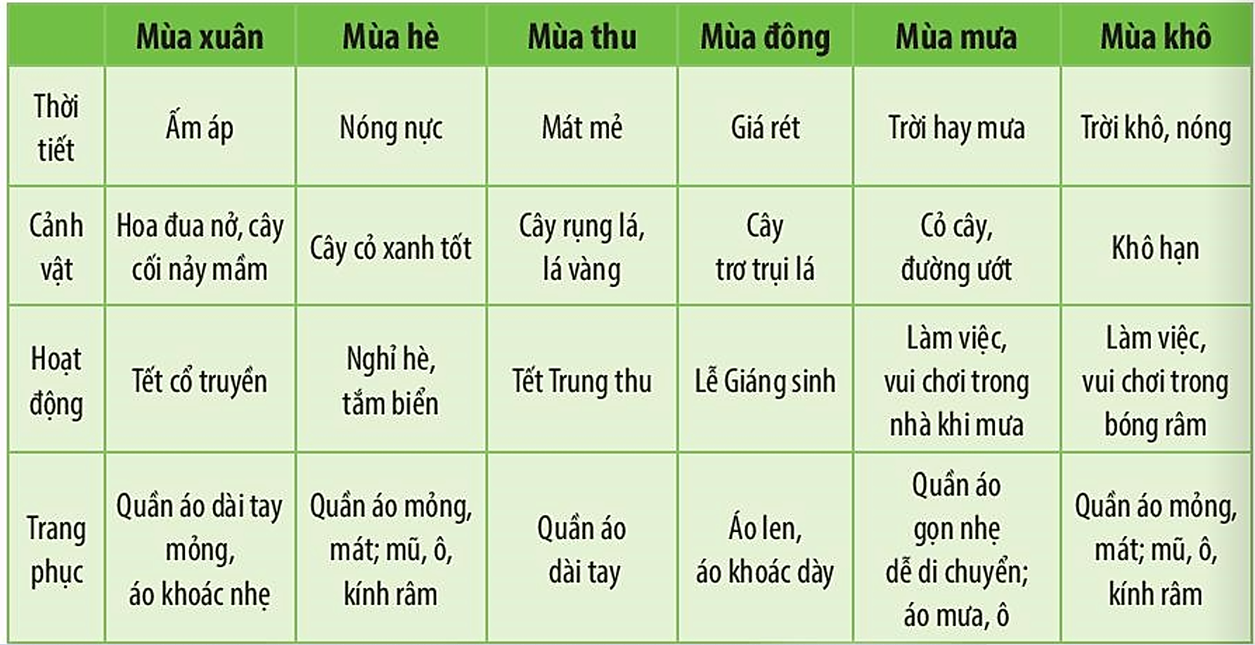

Slide 12
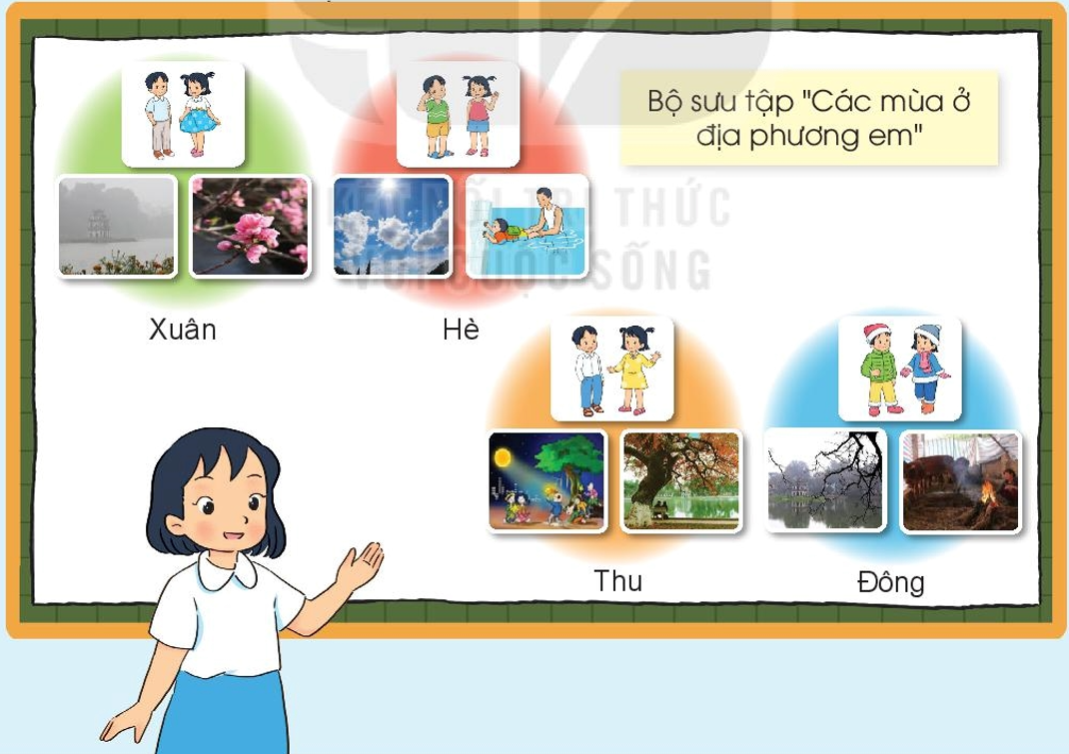
2. Làm và trưng bày bộ sưu tập “Các mùa ở địa phương em”.

Slide 13
CHỦ ĐỀ 6:
TRÁI ĐẤT VÀ BẦU TRỜI
BÀI 31
Ôn tập chủ đề
Trái đất và bầu trời (tiết 2+3)

Slide 14
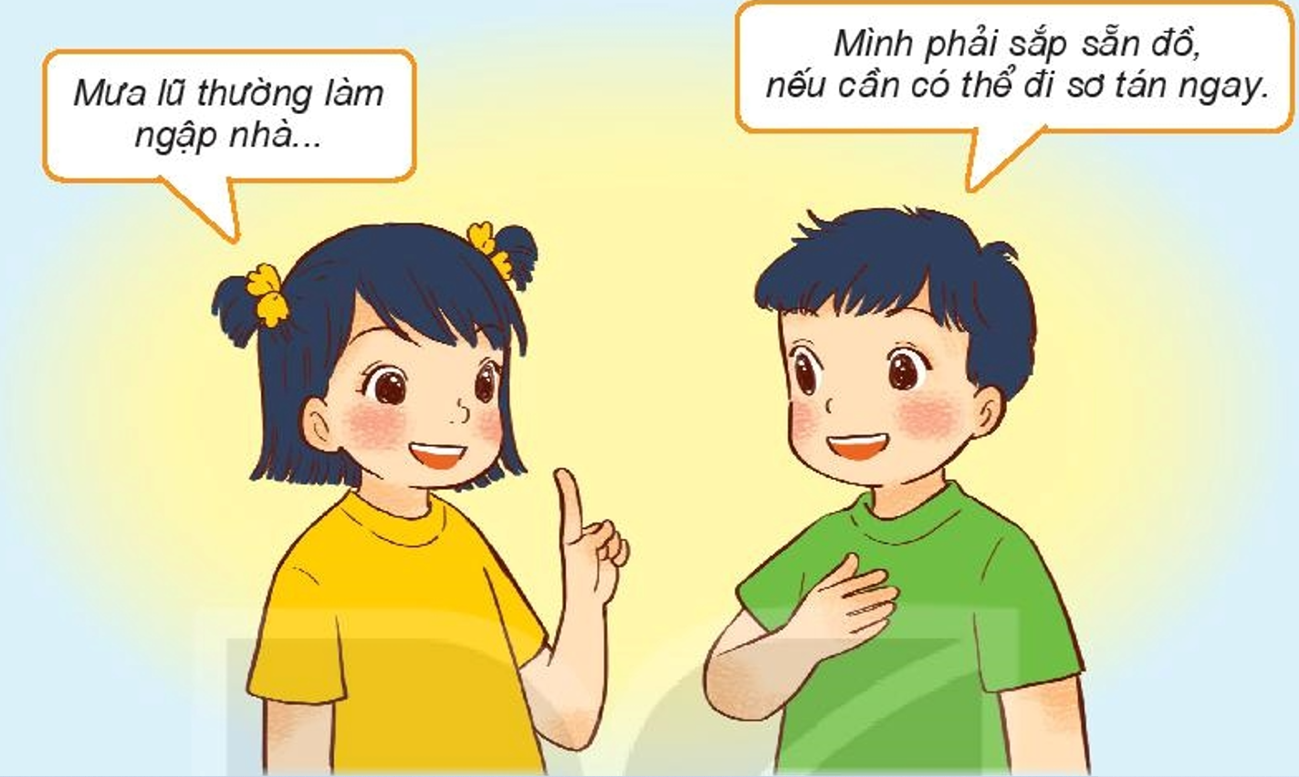
Nếu địa phương em sắp có mưa lớn và kéo dài, thiên tai nào có thể xảy ra? Trao đổi với bạn bè về các việc cần làm để ứng phó, hạn chế những thiệt hại do thiên tai đó gây ra.

Slide 15
- Nếu địa phương em sắp có mưa lớn và kéo dài, thiên tai có thể xảy ra là giông sét, bão, lũ và ngập lụt.
- Các việc cần làm để ứng phó, hạn chế những thiể hại do thiên tai đó gây ra là:
+ Chủ động chằng chống, kiên cố lại nhà cửa.
+ Chặt bớt cành cây (nếu có trồng).
+ Đưa ra các vật nuôi đến nơi tránh bão an toàn.
+ Chuẩn bị lương thực, nước uống, thuốc men, nhu yếu phẩm cần thiết. Theo dõi dự báo thời tiết thường xuyên.
+ Chuẩn bị đồ trong tư thế sẵn sàng đi sơ tán.

Slide 16
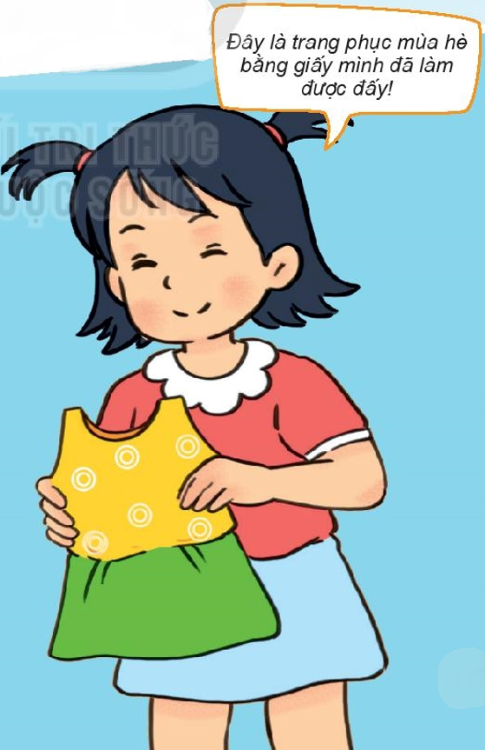
Tổng kết
Quan sát tranh:
Bạn nhỏ đang làm gì và nói gì?
Bạn nhỏ đã biết cách thiết kế, lựa chọn trang phục theo mùa.

Slide 17


Dẫn dắt, nhắc nhở
Tổng kết
Nêu được đặc điểm của các mùa trong năm.
Biết lựa chọn trang phục theo mùa.
Nêu được các biểu hiện và biết cách ứng phó với thiên tai.
Ở nhà em hãy nhắc nhở và cùng người thân thực hiện tốt nhé!

